Slide 1
Универсиада – спортивные игры студентов от 17до28 лет

Slide 2
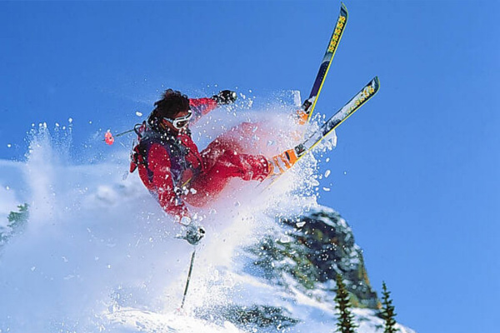
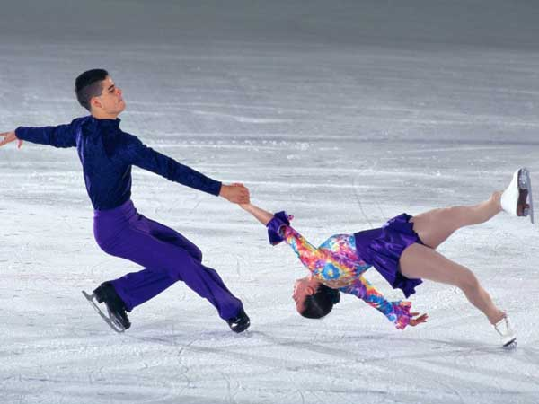
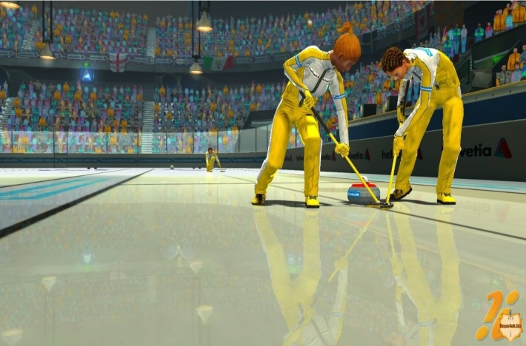
Зимняя Универсиада каждые 2 года

Slide 3
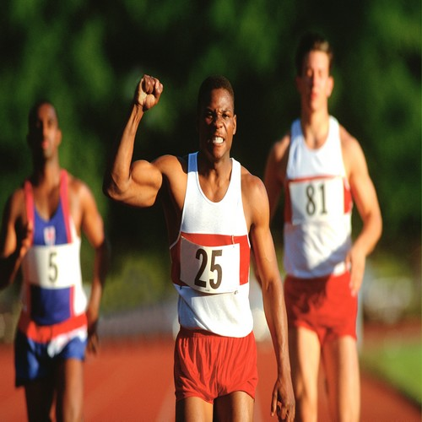
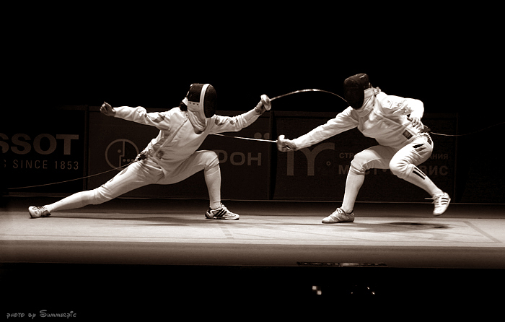
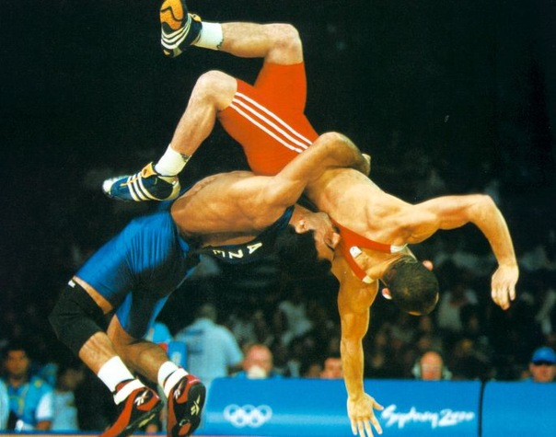
Летняя Универсиада каждые 2 года

Slide 4
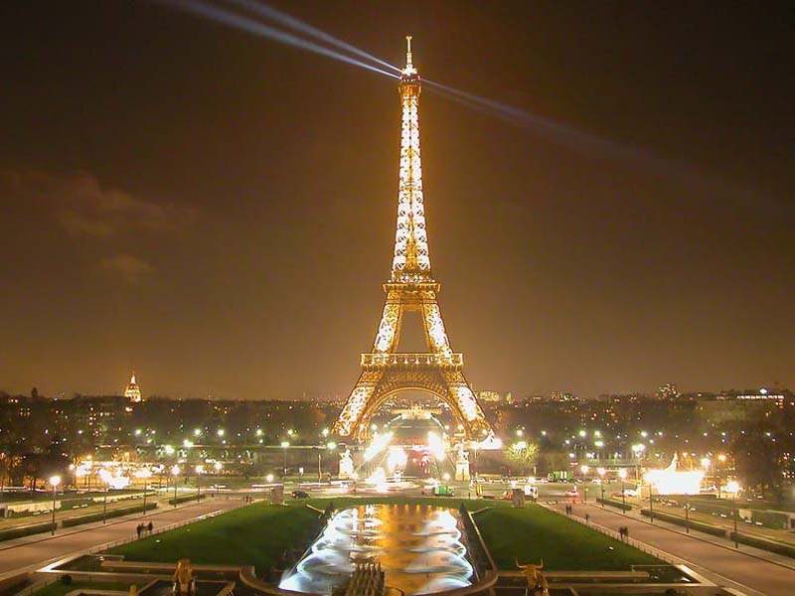
Париж 1923 год

Slide 5
1981 год 10 зимняя универсиада в Испании, в городе Хака.

Slide 6
26 Универсиада 2011 года в Шеньчжене ( Китай)

Slide 7
Символы Универсиады

Slide 8
Талисман 27 Универсиады 2013 барсик Юни

Slide 9
Универсиада в Казани в 2013 году

Slide 10
Я выбираю СПОРТ!!!

